Slide 1
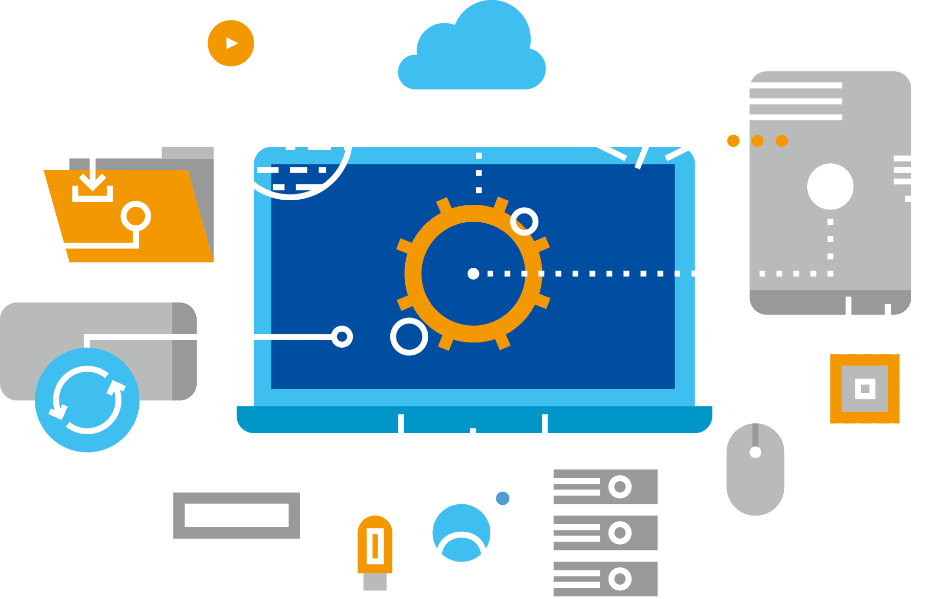
파이썬을 활용한 빅데이터 분석 과정
금천시민대학
동양미래대학교
이희진

Slide 2
파이썬을 활용한 빅데이터 분석 과정
강사 소개
목차
강의 계획서
서로 알아가기

Slide 3
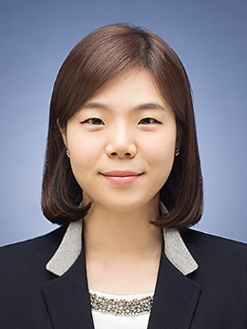
강사 소개
이희진
2023 – 현재
현) 동양미래대학교
컴퓨터소프트웨어공학과 조교수
2019-2023
전) 한국폴리텍대학 광명융합기술교육원 데이터분석과 조교수
2016-2019
전) ㈜티맥스소프트 연구소
WAS실 개발 실장
- JAVA EE server 개발 및 총괄

Slide 4

교재
교재
- Do it! 쉽게 배우는 파이썬 데이터분석 (김영우, 이지스퍼블리싱)
- https://github.com/youngwoos/Doit_Python
배우는 것
데이터분석 : python, 데이터분석 library(pandas 등)
웹개발 : Streamlit
도구: Github, Jupyter Notebook, VScode

Slide 5
강의 계획서
파이썬 – Pandas DataFrame
데이터분석 기초 - 전처리, 정제
seaborn을 활용한 데이터 시각화
워드클라우드
크롤링
지도 시각화
프로젝트 위주 데이터 분석
웹 대시보드 생성 - Streamlit

Slide 6
서로 알아가기
파이썬 실력 체크 :
https://forms.gle/K8z6vSXELdVaLHGe6
데이터 분석 경험이 있는 분?

Slide 7
감사합니다.

